Slide 1


thi ®ua d¹y tèt - häc tèt
Trường THCS Nguyễn Bỉnh Khiêm
Giáo viên: Trần Thị Nhung
GD
TIẾT 5- BÀI 3
NGÔI NHÀ THÔNG MINH

Slide 2
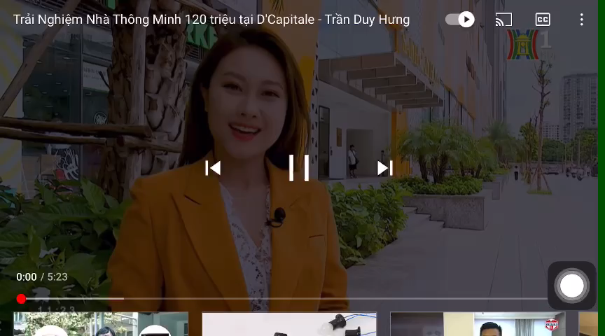

Slide 3

TIẾT 5. BÀI 3: NGÔI NHÀ THÔNG MINH

Slide 4
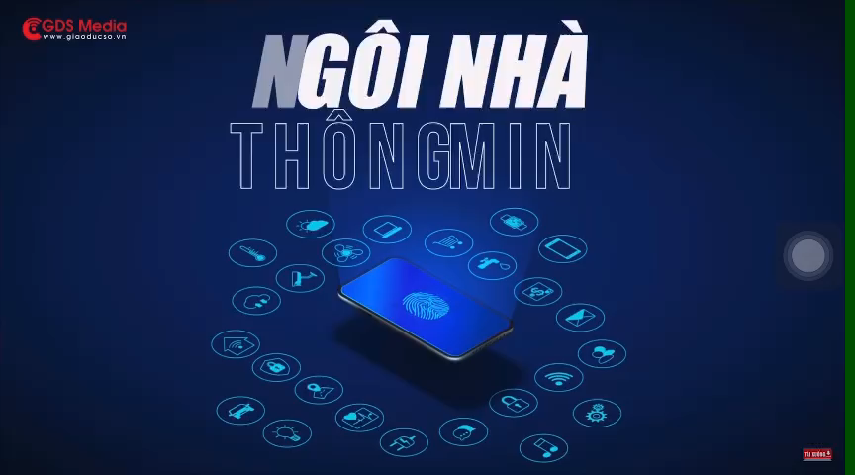
Em hãy quan sát video dưới đây và cho biết công nghệ mang lại sự tiện nghi cho ngôi nhà như thế nào?

Slide 5
I. Ngôi nhà thông minh
1. Khái niệm ngôi nhà thông minh
Ngôi nhà thông minh là ngôi nhà được trang bị hệ thống điều khiển tự động hay bán tự động cho các thiết bị trong gia đình, nhờ đó giúp cuộc sống trở nên tiện nghi hơn, đảm bảo an ninh, an toàn và tiết kiệm năng lượng.

Slide 6
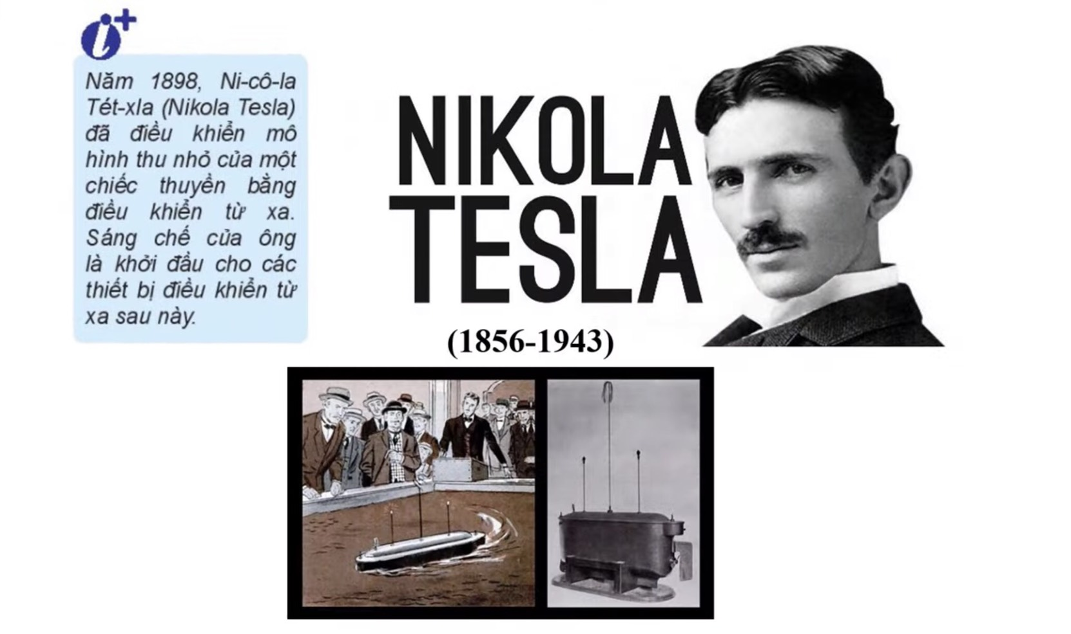

Slide 7
HOẠT ĐỘNG NHÓM
Thời gian: 3 phút
Quan sát hình 3.1 SGK và cho biết chức năng của từng hệ thống trong ngôi nhà thông minh bằng cách hoàn thành nội dung bảng sau
Hệ thống trong ngôi nhà thông minh
Hệ thống an ninh, an toàn
Hệ thống chiếu sáng
Hệ thống kiểm soát nhiệt độ
Hệ thống giải trí
Hệ thống điều khiển các thiết bị gia dụng

Slide 8
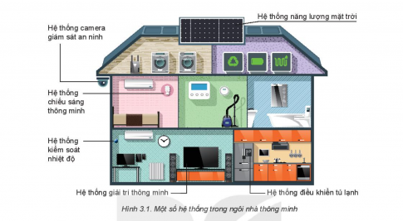

Slide 9
2. Các nhóm hệ thống điều khiển tự động, bán tự động trong ngôi nhà thông minh
HOẠT ĐỘNG NHÓM
Hệ thống trong ngôi nhà thông minh
Hệ thống an ninh, an toàn
Hệ thống chiếu sáng
Hệ thống kiểm soát nhiệt độ
Hệ thống giải trí
Hệ thống điều khiển các thiết bị gia dụng
điều khiển ca-mê-ra giám sát, khoá cửa, báo cháy,...
điều khiển thiết bị ánh sáng trong nhà, rèm cửa,...
điều khiển điều hoà nhiệt độ, quạt điện,...
điều khiển tivi, hệ thống âm thanh,...
điều khiển tủ lạnh, máy giặt,...

Slide 10
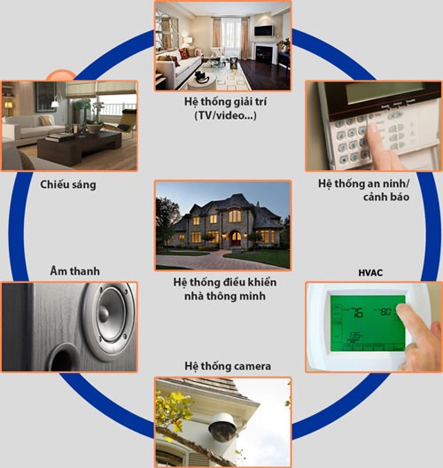
Hệ thống điều khiển tự động, bán tự động trong ngôi nhà thông minh

Slide 11
II. Đặc điểm của ngôi nhà thông minh

Slide 12
Hoạt động nhóm chuyên gia -3phút
- Nhóm chuyên gia số 1: ( tổ 1 )
Tìm hiểu về đặc điểm tiện ích của ngôi nhà thông minh
- Nhóm chuyên gia số 2,3: ( tổ 2, 3 )
Tìm hiểu đặc điểm an ninh, an toàn của ngôi nhà thông minh
- Nhóm chuyên gia số 4: ( tổ 4 )
Tìm hiểu đặc điểm tiết kiệm năng lượng của ngôi nhà thông minh

Slide 13
PHIẾU HỌC TẬP
Câu 1. Em hãy điền từ thích hợp vào chỗ trống
1.Các thiết bị trong ngôi nhà thông minh được điều khiển.........................
2. Các hệ thống, thiết bị thông minh trong ngôi nhà có thể dựa trên..................................................................................................................
Câu 2. Trình bày đặc điểm an ninh, an toàn của ngôi nhà thông minh
................................................................................................................................................................................................................................................
Câu 3. Đặc điểm tiết kiệm của ngôi nhà thông minh được thể hiện như thế nào?
................................................................................................................................................................................................................................................
từ xa
thói quen của người sử dụng
Cảnh báo tới chủ nhà: +
+
Khi có người lạ đột nhập hay quên đóng cửa
Những nguy cơ cháy nổ có thể xảy ra
- Sử dụng hợp lí các nguồn năng lượng trong ngôi nhà
- Tận dụng các nguồn năng lượng tự nhiên

Slide 14
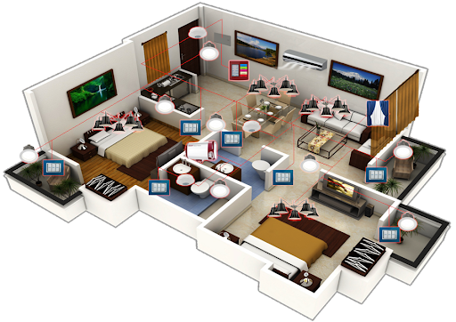
II. Đặc điểm của ngôi nhà thông minh
2.An ninh, an toàn
3. Tiết kiệm năng lượng
1. Tiện ích

Slide 15
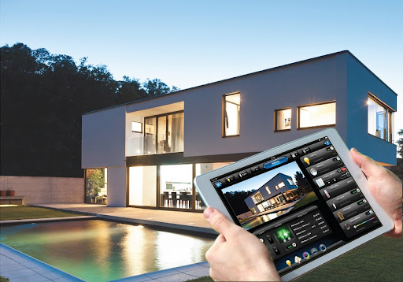
TRÒ CHƠI: VƯỢT CHƯỚNG NGẠI VẬT
1
2
Luật chơi: Chọn ngẫu nhiên các câu hỏi ( từ 1 đến 4 ). Trả lời đúng thì phần tương ứng với câu hỏi sẽ được lộ ra, trường hợp trả lời sai thì mất quyền trả lời câu hỏi đó. Bất kỳ khi nào có câu trả lời về bức hình đều có thể trả lời. Trò chơi sẽ kết thúc khi chủ đề bức hình được trả lời chính xác
3
4

Slide 16
1
2
3
4

Slide 17
Câu 1.Các thiết bị trong ngôi nhà thông minh được điều khiển từ xa bởi các thiết bị như
A. Điện thoại thông minh, máy tính bảng có kết nối in-tơ-net.
B. Điện thoại, máy tính bảng không có kết nối in-tơ-net.
C. Điều khiển, máy tính không có kết nối in-tơ-net.
D. Điện thoại đời cũ, máy tính bảng có kết nối in-tơ-net.

Slide 18
Câu 2: Hệ thống, thiết bị thông minh trong ngôi nhà có thể hoạt động dựa trên
A. thói quen của con người.
B. sở thích của con người.
C. yêu quý của con người.
D. quý mến của con người

Slide 19
Câu 3: Các thiết bị lắp đặt giúp cảnh báo các tình huống gây mất an ninh, an toàn như:
A. Có người lạ đột nhập, quên đóng cửa.
B. Quên đóng cửa, có nguy cơ cháy nổ xảy ra.
C. Quên đóng cửa, có nguy cơ cháy nổ xảy ra, có người lạ đột nhập xảy ra.
D. Có nguy cơ cháy nổ xảy ra, có người lạ đột nhập xảy ra.

Slide 20
Câu 4: Các hình thức cảnh báo các tình huống gây mất an ninh, an toàn như
A. Chuông báo, tin nhắn, đèn báo.
B. Chuông báo, tin nhắn, đèn báo, cuộc gọi tự động tới chủ nhà
C. Tin nhắn, đèn báo, cuộc gọi tự động tới chủ nhà
D. Chuông báo, đèn báo, cuộc gọi tự động tới chủ nhà

Slide 21
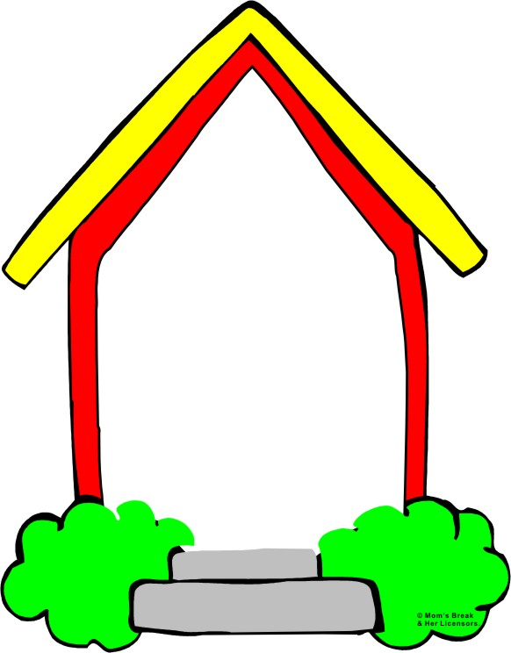
DẶN DÒ:
- Xem lại các nội dung bài học và bài tập đã làm trong tiết học.
- Chuẩn bị giờ sau: Tìm hiểu thêm thông tin về ngôi nhà thông minh qua mạng internet và lên phương án để tiết kiệm điện cho ngôi nhà của gia đình mình.
- Đọc trước phần III.

Slide 22


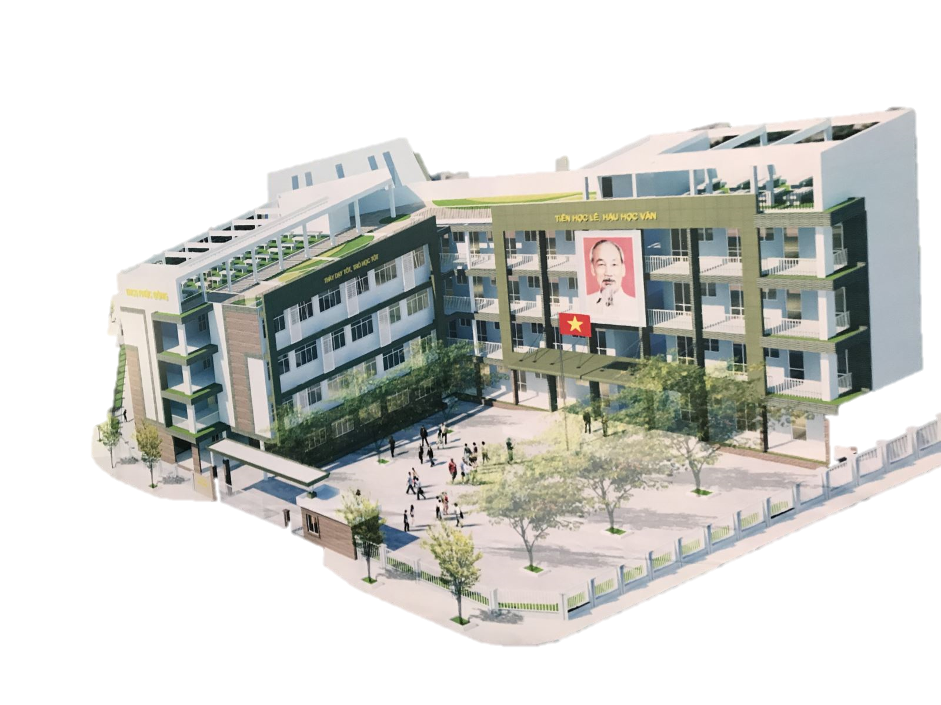
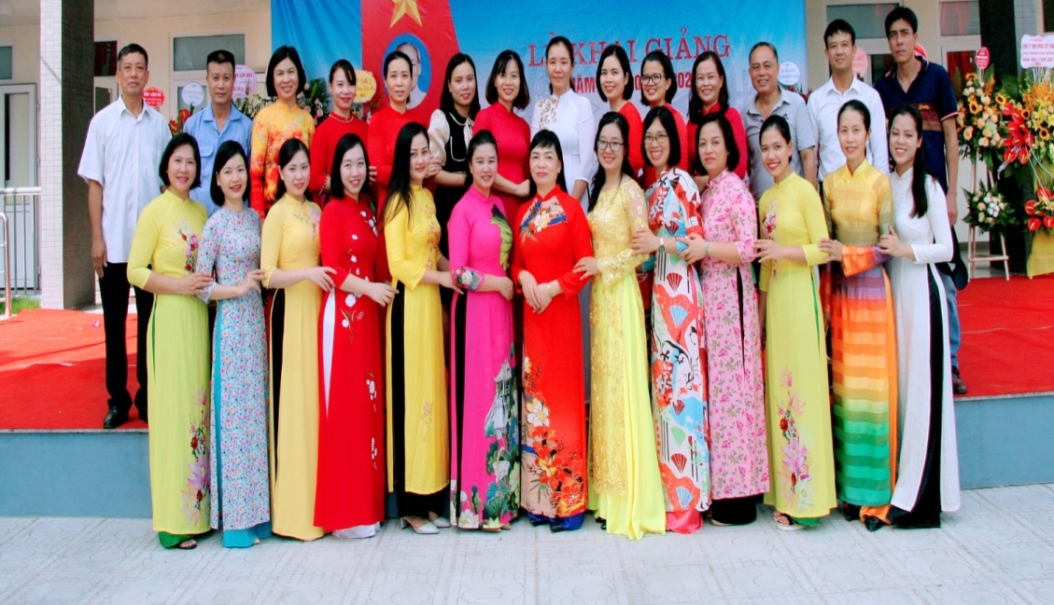
CHÂN THÀNH CẢM ƠN !
延迟符

